Slide 1
Nachos -5 RR调度算法实现
左航

Slide 2
RR
Nachos作为一个分时操作系统，本身已经具备了轮转调度的功能，只要在运行程序的时候加上“-rs”, 就可以实现按照random的时间片长度进行线程轮转调度的效果,反之为一个固定时间片TimerTicks。

Slide 3
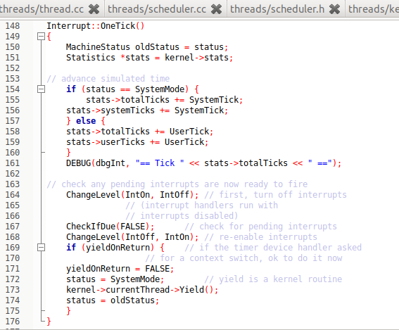
相关流程
主线:OneTick函数
1. totalTicks修改
2. CheckIfDue查找
到期中断队列
3. yieldOnReturn真
时间片用完切换线程

Slide 4
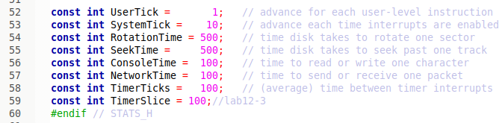
相关流程
Nachos 创建kernel并初始化时，会在Alarm的构造函数中new一个timer类。
timer类负责和模拟操作系统时钟。
当执行不同指令时，time消耗的时间不同，每执行一次指令，时钟“滴答”不同时间。

Slide 5
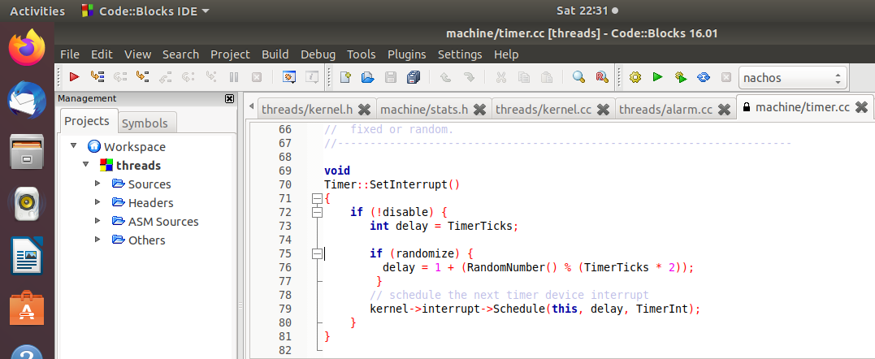
相关流程
Timer::Timer()构造函数调用的最后一个函数用于设置时钟中断发生的时长间隔，可以为固定时间片，也可以为-rs设置的随机时间片。
(1) Nachos 的Timer::Timer()构造函数调用的最后一个函数用于设置时钟中断发生的时长间隔，可以为固定时间片，也可以为-rs设置的随机时间片。当时间片用完，时钟中断发生，线程切换yield.

Slide 6
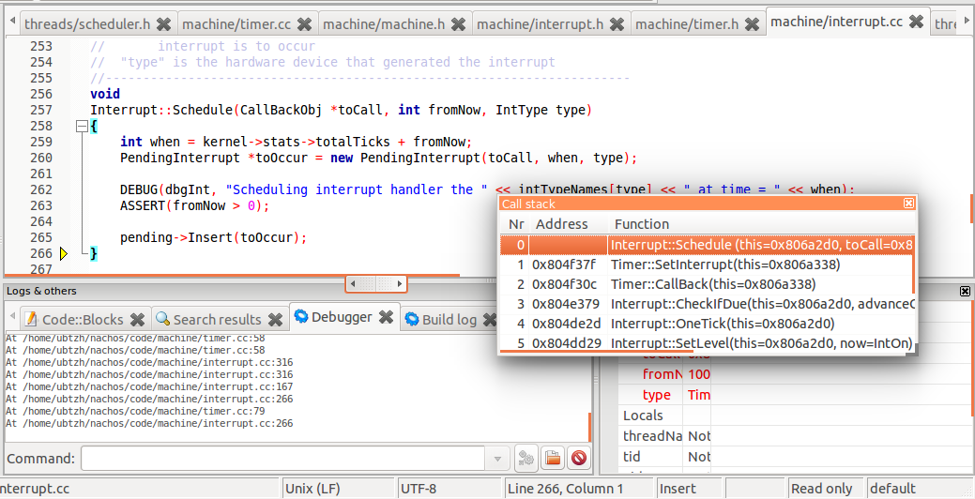
相关流程
(2) 时钟中断加入中断队列
通过跟踪执行Timer::SetInterrupt()时，发现函数kernel->interrupt->Schedule(this, delay, TimerInt);该函数负责将时钟中断加入到中断队列。此时可以在call Stack窗口看见如下的函数调用顺序，这个顺序说明了一个时钟中断时如何发生的。

Slide 7
相关流程
(3) 时钟中断处理
OneTick()函数因为各种原因（中断，用户指令）不断调用执行时，都会调用CheckIfDue(FALSE);函数检查中断列表Pending是否有中断应该发生，在中断列表中有许多不同类型的中断，如模拟的读键盘的console中断，和网络network收发数据的中断，还有就是模拟轮询RR的时间中断。
如果时间片用完，即时钟中断应当发生，那么CheckIfDue调用 next->callOnInterrupt->CallBack();
此时的CallBack函数实体来自Timer类
1. 调用Alarm的CallBack将 yieldOnReturn赋值为真，切换线程
2.由SetInterrupt();函数生成下一个时间片中断加入中断队列，作为下一个时间片用完的时钟中断信号 （即跳转回上一页的（2））

Slide 8
